Slide 1
Niveau 1 · Deel 9: IPMA-D — wat PRINCE2 niet dekt
Project- en Programmamanagement

Slide 2
Methode vs. competentiebaseline
•
PRINCE2: voorgeschreven manier van werken
•
IPMA/ICB4: wat een professional persoonlijk moet kunnen

Slide 3
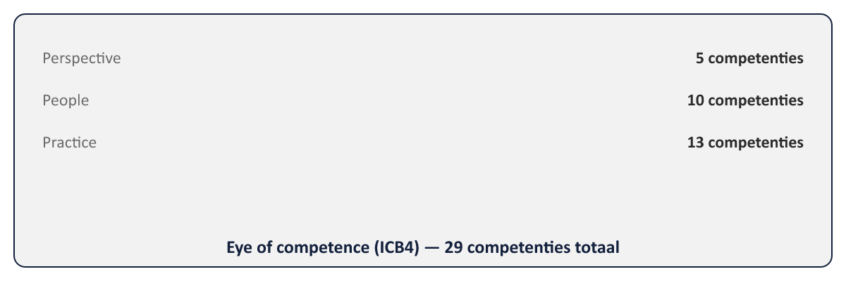
Het eye of competence
Perspective (5) · People (10) · Practice (13)

Slide 4
IPMA-D: het instapniveau
•
Kennisgericht examen: ± 50% meerkeuze, ± 50% open/rekenvragen

Slide 5
Wat dit deel toevoegt
•
Gedrag en leiderschap
•
Stakeholderanalyse
•
Netwerkplanning en kritieke pad
•
Earned Value Analysis
•
Financiële basiskennis

Slide 6
Tuckman: groepsdynamica
•
Forming → Storming → Norming → Performing → (Adjourning)
•
Storming is normaal, geen mislukking

Slide 7
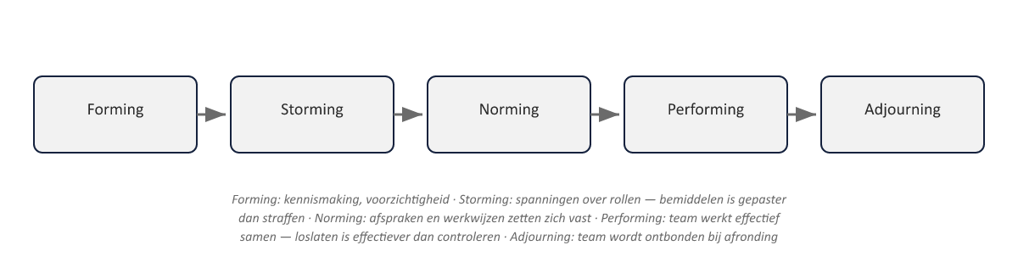
Figuur 9-2 — Tuckman-curve met interventies per fase

Slide 8
Situationeel leiderschap
•
Sturen → Coachen → Steunen → Delegeren
•
Afgestemd op bekwaamheid en betrokkenheid per taak, niet één vaste stijl

Slide 9
Onderhandelen en conflict
•
Conflictstijlen: forceren, vermijden, aanpassen, compromis, samenwerken
•
Positie vs. belang

Slide 10
Macht/belang-matrix
•
Hoge macht/hoog belang: nauw betrekken
•
Hoge macht/laag belang: tevreden houden
•
Lage macht/hoog belang: geïnformeerd houden
•
Lage macht/laag belang: minimale inspanning

Slide 11
Figuur 9-3 — 2×2-matrix met vier kwadranten en aanpak per kwadrant
 | Hoog belang | Laag belang
Hoge macht | Nauw betrekken, actief managen | Tevreden houden, niet overvragen
Lage macht | Geïnformeerd houden, serieus nemen | Minimale inspanning, monitoren

Slide 12
Netwerkplanning: opzet
•
Activiteiten, doorlooptijd, voorgangers
•
Voorwaartse doorrekening: vroegst mogelijke start/einde
•
Achterwaartse doorrekening: laatst toelaatbare start/einde

Slide 13
Speling en het kritieke pad
•
Speling = laatst toelaatbaar − vroegst mogelijk
•
Kritieke pad = activiteiten met 0 speling → bepaalt de einddatum

Slide 14
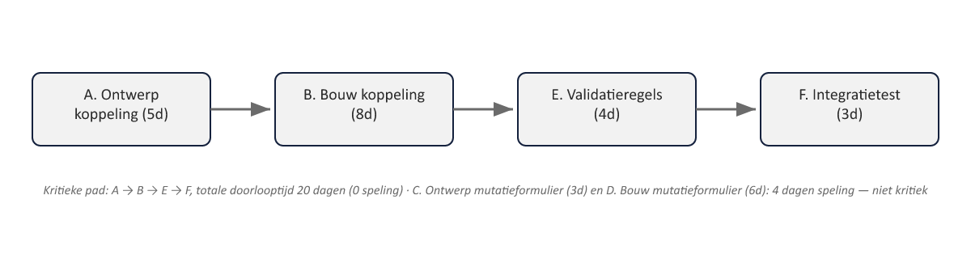
Figuur 9-4 — netwerkdiagram met kritieke pad gemarkeerd

Slide 15
Earned Value Analysis: drie kerngetallen
•
PV — begrote waarde van gepland werk
•
EV — begrote waarde van voltooid werk
•
AC — werkelijke kosten

Slide 16
EVA: afwijkingen en indices
•
SV = EV − PV (schema)
•
CV = EV − AC (kosten)
•
SPI = EV ÷ PV
•
CPI = EV ÷ AC

Slide 17
EVA: rekenvoorbeeld
•
PV €40.000 · EV €32.000 · AC €38.000
•
SV −8.000 · CV −6.000 · SPI 0,80 · CPI ≈ 0,84

Slide 18
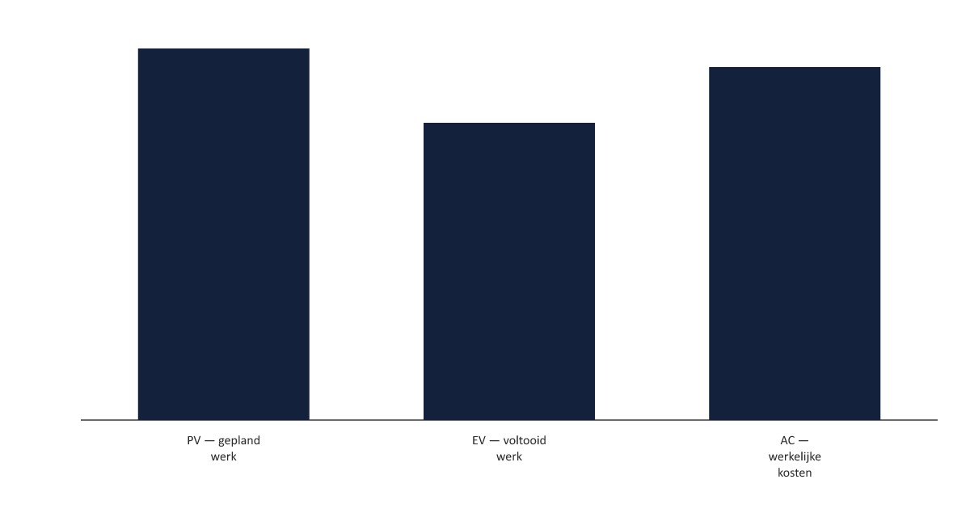
Figuur 9-5 — EVA-grafiek met PV/EV/AC-lijnen over tijd

Slide 19
Financiële basiskennis
•
Balans vs. winst-en-verliesrekening
•
Onderbouwing van de investeringsanalyse (deel 3)

Slide 20
Toegepast op Meridiaan
•
Stakeholderanalyse, netwerkplanning en EVA voor de herstart van WGP 2.0

Slide 21
Vooruitblik
•
Deel 10: examentraining + de PID-capstone — het laatste deel van niveau 1

